Slide 1
中間発表

Slide 2
1．要求仕様

Slide 3

システムの概要
室内の温度・湿度を読み取り、スピーカーで室内情報をアナウンスする
ユーザーはスピーカーで情報取得できる
Remo３
温度：25.2℃
湿度：75％
暑さ指数

Slide 4
要求仕様
ユーザは、5分ごとに記録される室内の温度・湿度・暑さ指数をスプレッドシートから確認できること
温度・湿度から導き出す暑さ指数を知れる
ユーザは、１時間おきに室内の温度・湿度・暑さ指数を音声で確認できる

Slide 5
想定する利用者
冷房を所持するすべての人が対象
特に...
冷房のつけるタイミングを判断する目安になる
目が見えない人に音声で部屋の状況を伝える
遠隔で違う部屋の状況を知りたい人

Slide 6
2．設計

Slide 7

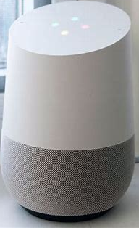
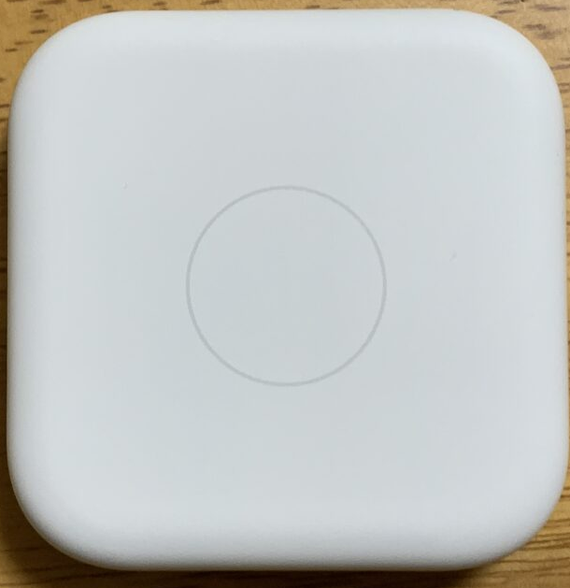
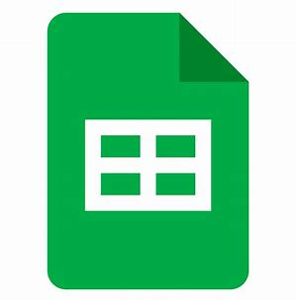
システム処理の流れ
境界値・
1時間おきにGoogle Homeが温度・湿度・暑さ指数・熱中症予防運動指針等を音声で知らせる
プログラムによりRemoを制御
Remoから気温・湿度データを5分おきに取得

Slide 8
必要なモジュール
Remoからのデータ取得用プログラム
スプレッドシートの管理プログラム
センサデータ管理プログラム
気温・湿度データによる音声内容の分岐プログラム
音声を喋らせるプログラム

Slide 9
3. プロジェクト計画

Slide 10
開発体制
開発文書責任者：荻原
要求書，設計書，プロ ジェクト計画書の管理
リーダー：岩井
プログラム責任者：工藤
各モジュールの管理
資料責任者：久郷
中間発表，成果発表資料の管理

Slide 11
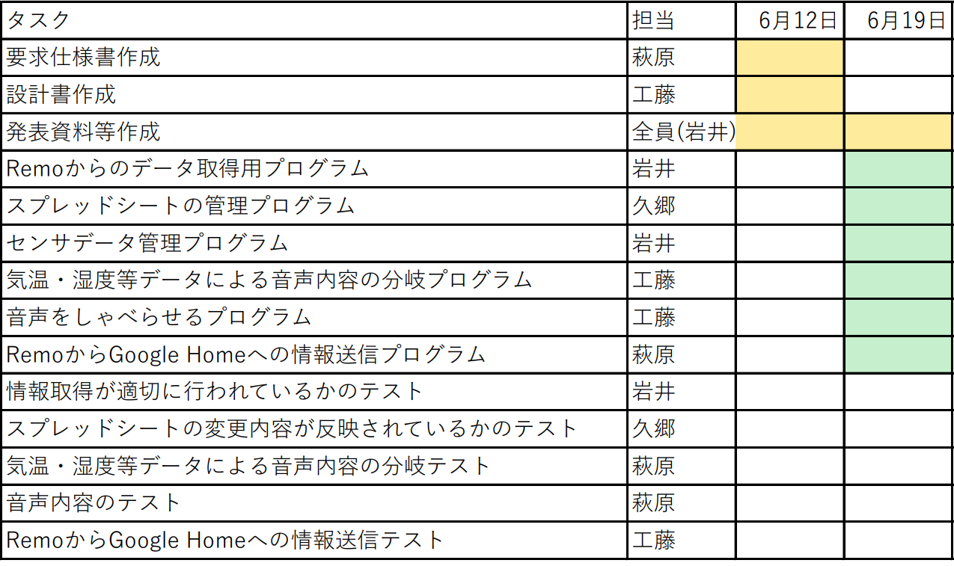
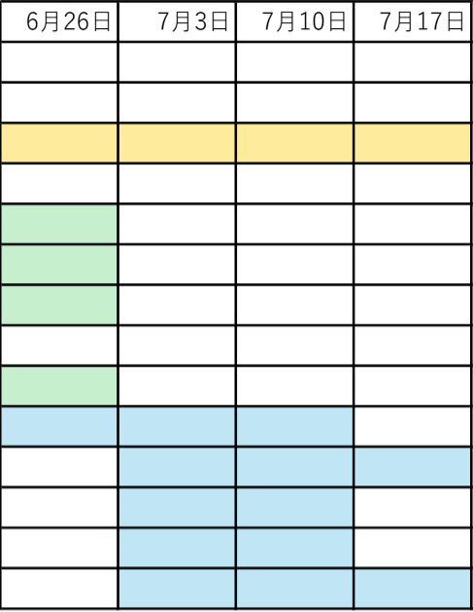
開発スケジュール

